Slide 1
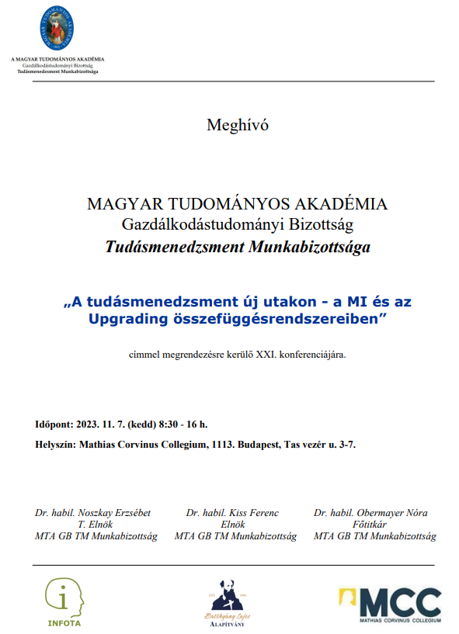
Notes:
Thank you for the possibility…

Slide 2
A chatGPT szerepe a tudásmenedzsmentben
Pitlik László
Kodolányi János Egyetem, MY-X kutatócsoport
2023.XI.07. – Budapest
Notes:
2

Slide 3
Tartalomjegyzék Bevezetés: Elméleti alapok Saját kísérletek Vita / Következmények / Jövőkép

Slide 4
Bevezetés: Elméleti alapok Szómágia – büfészak – tudás – ember-gép szimbiózis Menedzsment – hatékonyság – KNUTH Mesterséges intelligencia > chatGPT Referenciák: IKSAD-konferencia, ELTE-konferencia, chatGPT bevonása az oktatásba

Slide 5
Saját kísérletek Hipotézis-alapú chatGPT-tesztek https://miau.my-x.hu/mediawiki/index.php/ChatGPT_cyborg-etology_human-machine-interactions

Slide 7
Vita / Következmények / Jövőkép
A chatGPT bevonása a tanításba/tanulásba/munkába KÖTELEZŐ/AJÁNLOTT!
Az MI személyes TAPASZTALAT-alapú kiismerése mindenki számára releváns kihívás!
Aki NEM rendelkezik személyes tapasztalatokkal, az jobb, ha nem nyilatkozik…
Az ember feladata mindenkor JOBBNAK lenni / JOBBÁ válni tudni a chatGPT-nél!
A chatGPT-vel való interakciók LOG-állományai digitális személyiség-lenyomatok!
A chatGPT képes (quasi CSAK) a felhasználó által kreált univerzumban alkotni…
A CYBORG-lét nem lehet megalázóbb, mint a repetitív feladatokra kényszerülés…

Slide 8
Köszönöm a figyelmet! Email: pitlik@my-x.hu Részletek: https://miau.my-x.hu/miau/304/20231107.docx https://miau.my-x.hu/miau/305/?C=N;O=A (*elte*.*) https://miau.my-x.hu/miau2009/index.php3?x=e0&string=intelligence-based.education

